Slide 1

WAVE - 8
[ GOLD CHALLENGE ]
ANALISIS DATA DAN PEMBUATAN API UNTUK DATA CLEANSING
OBJEK PENELITIAN:
Data Twitter dengan Judul Multi-label Hate Speech and Abusive Language Detection in {I}ndonesian Twitter
Oleh :
Nadiah Zulfa (Binarian Wave-8)

Slide 2

WAVE - 8
PENDAHULUAN
LATAR BELAKANG
RUMUSAN MASALAH
Hate speech atau ujaran kebencian adalah suatu bentuk ekspresi yang dilakukan untuk menyebarkan rasa kebencian dan melakukan kekerasan serta diskriminasi terhadap seseorang atau sekelompok orang dengan berbagai alasan (Davidson, Warmsley, Macy, & Weber, 2017). Kasus hate speech sangat sering kita jumpai di media sosial,salah satunya di Twitter.
Twitter memberikan sebuah kebebasan kepada penggunanya untuk mengekspresikan diri mereka melalui tweet (Kicauan) dengan batas maksimal 280 karakter. Adanya Batasan karakter membuat sebuah tweet mengalami penyingkatan kata, penggunaan bahasa yang tidak sesuai, ataupun terjadi kesalahan eja. Karena itu diperlukan proses untuk menormalisasi hal tersebut.
Objek penelitian ini ialah data saduran dari Kaggle dengan judul "Multi-label Hate Speech and Abusive Language Detection in {I}ndonesian Twitter“ yang ditulis oleh Muhamaad Okky Ibrahim dan Indra Budi. Data ini mengklasifikasikan Hate Speech dengan berbagai label.
Bagaimana proses yang dilakukan untuk melakukan data cleansing ?
Bagaimana Hasil Analisis Deskriptif terhadap objek penelitian?
Bagaimana membuat API untuk memproses text/file cleansing dan menghasilkan output berupa teks/file yang sudah di-cleansing?
TUJUAN
Melakukan berbagai proses yang diperlukan untuk melakuakn Data Cleansing
Menjabarkan Hasil Analisis Deskriptif terhadap objek penelitian.
Membuat API untuk memproses text cleansing dan menghasilkan output berupa teks yang sudah di-cleansing.

Slide 3
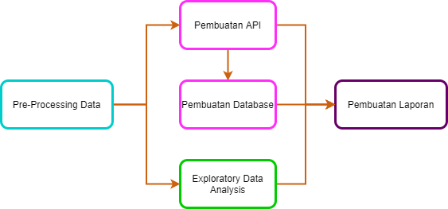
WAVE - 8
METODOLOGI PENELITIAN

Slide 4
METODOLOGI PENELITIAN [2]
Menjelaskan apa saja yang dilakukan disetiap tahapan/proses dalam penelitian
WAVE - 8
PRE-PROCESSING DATA
PEMBUATAN API & DATABASE
Drop Duplikat : menghilangkan data duplikat
Cleansing Data:
Lower-casing : Menjadikan semua huruf menjadi huruf kecil
Menghilangkan karakter selain alfa-numerik.
Menghilangkan URL.
Menghilangkan kata Retweet.
Menghilangkan kata RT
Menghilangkan spasi
Menormalisasi kata yang tidak baku
EXPLORATORY DATA ANALYSIS
Membuat API untuk cleansing data dengan masukan berupa teks
Membuat API untuk Cleansing data dengan masukan berupa file (csv)
Membuat database untuk menampung masukan sebelum dan sesudah dilakukan cleansing.
Menghitung Jumlah Karakter dan Jumlah Kata dari setiap Tweet
Menampilkan deskripsi data statistic (sebelum pre-processing Langkah ke-2)
Melihat komposisi tweet yang mengandung hate-speech dan yang tidak.
Melihat kata yang sering Muncul

Slide 5

WAVE - 8
HASIL PENELITIAN
1
2
3
Hasil Pre-Processing Data
API dan Database
Exploratory Data Analysis

Slide 6

HASIL PENELITIAN
WAVE - 8
Hasil Pre-Processing Data
1. Drop Duplikat
Menghilangkan data yang sama
Jumlah baris sebelum Drop Duplikat | : 13169
Jumlah baris setelah Drop Duplikat | : 13044
Jumlah Data Duplikat | : 125
2. Cleansing Data
Menghilangkan karakter yang tidak penting dan menormalisasi kata tidak baku
→
Hasil dari cleansing bisa dilihat langsung di file Preproses_dan_EDA_GOLD_Challenge_NZ.ipynb

Slide 7

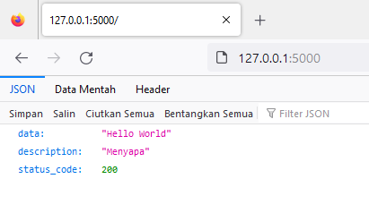
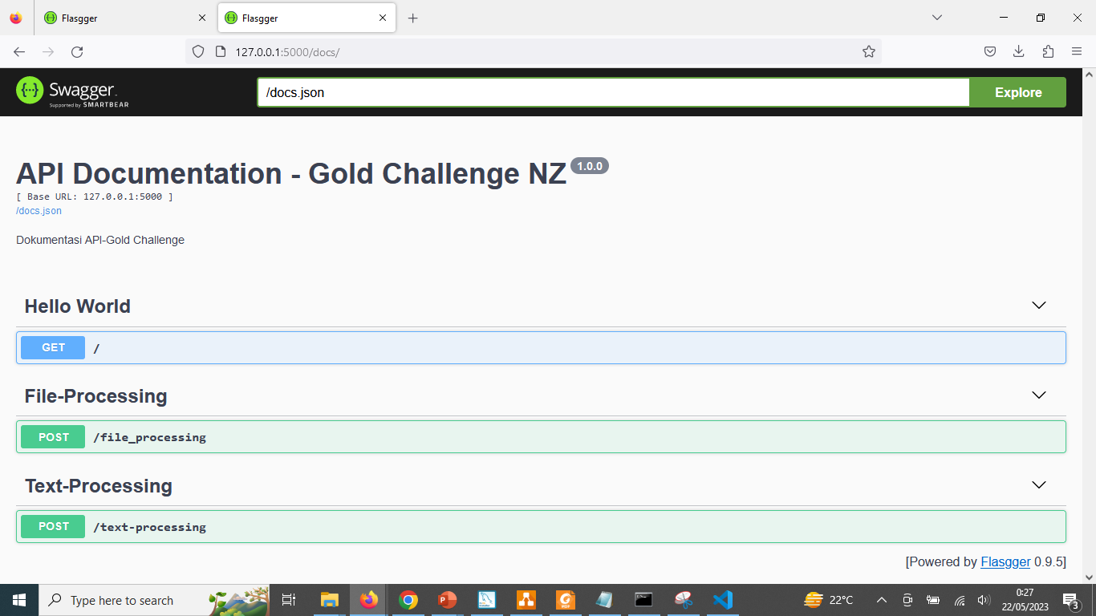
HASIL PENELITIAN
WAVE - 8
API dan Database (1)
1. Klik link local host http://127.0.0.1:5000
2. Klik link local host http://127.0.0.1:5000/docs/
Mohon tambahkan /docs untuk memunculkan swagger UI

Slide 8
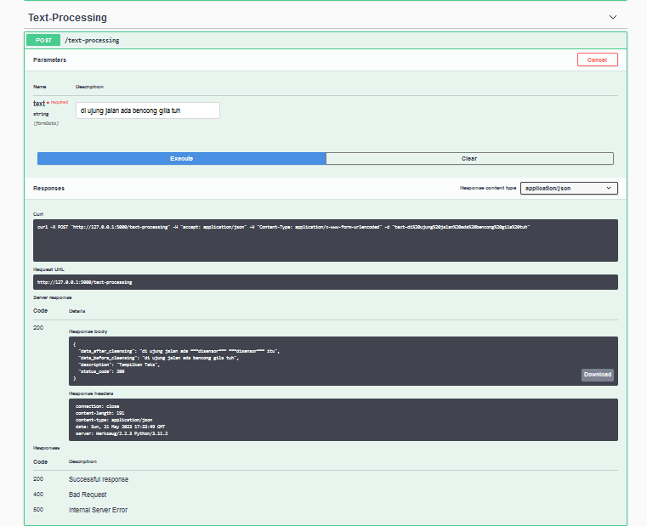
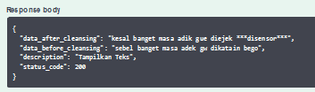
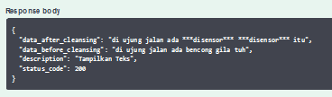
HASIL PENELITIAN
WAVE - 8
API dan Database (2)
3. Text-Processing
3.1 Percobaan 1
Masukan Teks : "di ujung jalan ada bencong gila tuh"
Keluaran Teks : "di ujung jalan ada ***disensor*** ***disensor*** itu "
3.2 Percobaan 2
Masukan Teks : "sebel banget masa adek gw dikatain bego "
Keluaran Teks : "kesal banget masa adik gue diejek ***disensor***"

Slide 9
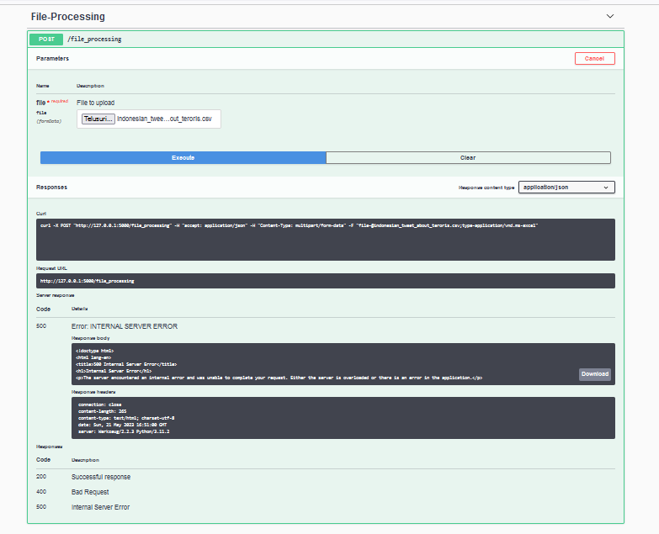
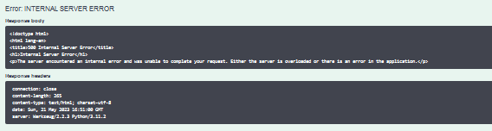
HASIL PENELITIAN
WAVE - 8
API dan Database (3)
4. File-Processing
4.1 Percobaan 1
Masukan File : data_teroris.csv
Keluaran : Error

Slide 10
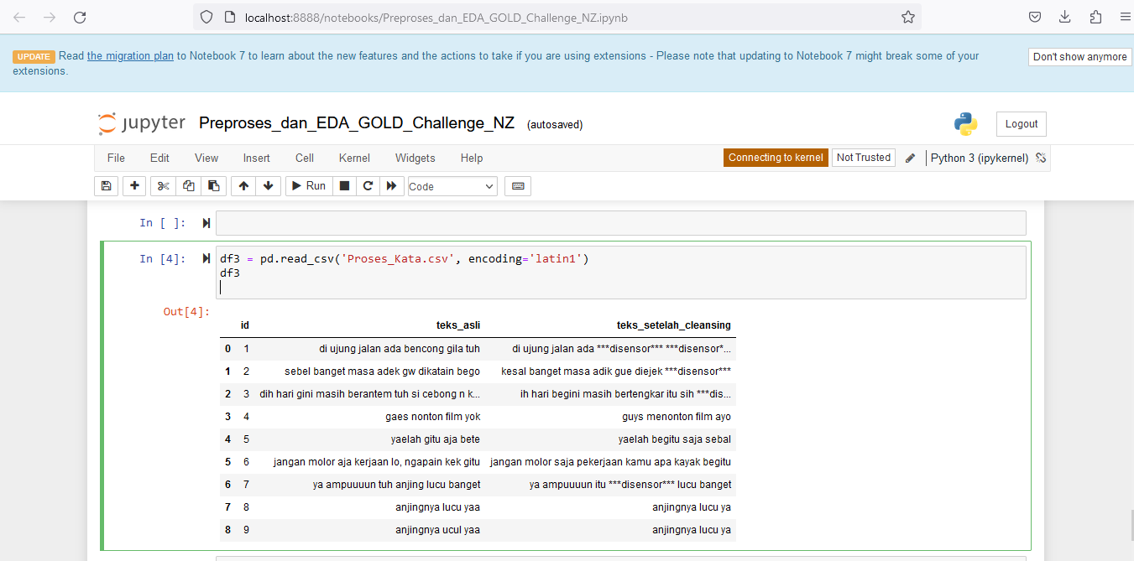
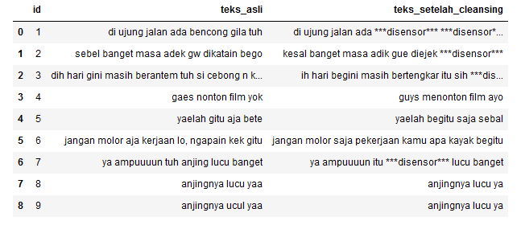
HASIL PENELITIAN
WAVE - 8
API dan Database (4)
5. Database
Coba berbagai teks di API
Convert file db to csv
Read file csv tersebut menggunakan pandas (di file Preproses_dan_EDA_GOLD_Challenge_NZ.ipynb)

Slide 11

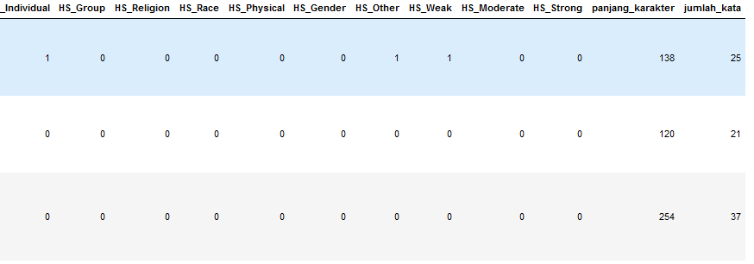
HASIL PENELITIAN
WAVE - 8
Exploratory Data Analysis
1. Hitung Panjang Karakter dan Jumlah Kata*
Menghitung Panjang Karakter dan Jumlah Kata serta menambahkan kolom untuk itu.
2. Deskripsi Statistik*
 | Panjang_karakter | Jumlah_kata
Mean | 114,20 | 17,28
Median | 100 | 15
Range | 557 | 51
Q1 | 59 | 9
Q2 | 100 | 15
Q3 | 152 | 23
Nilai Min | 4 | 1
Nilai Max | 561 | 52
*Diolah sebelum dilakukan penghapusan karakter/kata

Slide 12
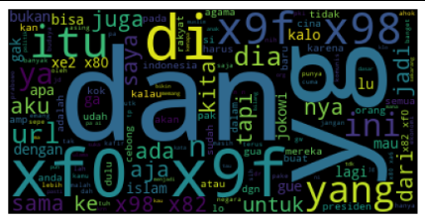
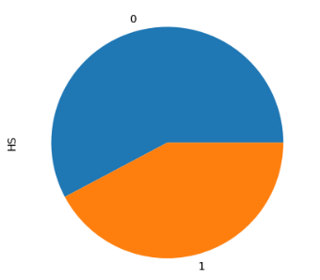
HASIL PENELITIAN
WAVE - 8
Exploratory Data Analysis (2)
3. Komposisi Apakah Tweet Mengandung Hate Speech
Membandingkan tweet yang mengandung Hate Speech (Ujaran Kebencian) dan yang Tidak.
4. Melihat Kata yang sering Muncul
Tweet tidak mengandung Hate Speech
Tweet mengandung Hate Speech
KESIMPULAN:
Tweet yang tidak mengandung Hate Speech Lebih banyak daripada tweet yang mengandung hate speech
KESIMPULAN:
Kata yang paling muncul adalah kata “dan”, hal ini terjadi karena “dan” merupakan kata hubung.

Slide 13
WAVE - 8
KESIMPULAN & SARAN
KESIMPULAN
SARAN
Proses yang dilakukan untuk melakukan data cleansing adalah:
Menghilangkan data duplikat
Menghilangkan karakter yang tidak perlu
Menormalisasi kata tidak baku
Analisi deskriptif menunjukkan bahwa:
Tweet yang tidak mengandung ujaran kebencian lebih banyak daripada tweet yang mengandung ujaran kebencian.
Kata yang paling sering muncul adalah “dan”.
API untuk cleansing data dengan masukan berupa teks berjalan dengan baik. Begitupun database berhasil dibuat. Namun, untuk masukan berupa file (csv) masih mengalami error.
Sepertinya perlu dilakukan proses penghilangan kata hubung pada tahap pre-processing, karena terlihat bahwa kata yang paling sering muncul adalah kata “dan”, “yang”, dan sejenisnya yang merupakankata hubung.
Analisi deskriptif bisa digali dan diolah lebih eksploratif.
Fungsi untuk unggah dan membaca masukan berupa file perlu diulik Kembali supaya API dengan masukan berupa file bisa berjalan dengan baik.

